Slide 1


RANCANG BANGUN
APLIKASI PROMOSI BATIK BANYUMAS
BERBASIS ANDROID
RUSLI MUJAB
STI201000592

Slide 2
SISTEMATIKA USULAN PENELITIAN
Pendahuluan
Ruang Lingkup Penelitian
Masalah Penelitian
Tujuan Penelitian
Manfaat Penelitian
Tinjauan Pustaka
Materi Penelitian
Metode Penelitian
Cara Kerja

Slide 3
Pendahuluan
Berdasar kewajiban dalam proses pembelajaran yang diatur dalam kurikulum STMIK Widya Utama Purwokerto. Mahasiswa harus melaksanakan penelitian dalam menyelesaikan studi akhir yang waktunya di atur dalam kalender akademik.

Slide 4
Mahasiswa wajib mengajukan usul penelitian yang dalam proses perancangan dan pembuatanya dibawah bimbingan yang ditunjuk oleh STMIK Widya Utama Purwokerto.

Slide 5
Mahasiswa harus mampu memunculkan masalah, Berdasar pribadi masalah yang ditemukan adalah adanya potensi yang belum dimanfaatkan dibidang yang dipilih dan paling tertarik.

Slide 6
Adanya potensi yang belum dimanfaatkan dalam upaya menyediakan promosi batik Banyumas. Potensi tersebut adalah memanfaatkan media yang berbasis android. Android adalah salah satu sistem operasi yang mempunyai kelebihan di bidang pengembangan aplikasi, dengan sistem open source program.

Slide 7
Ruang Lingkup Penelitian
Dibatasi dengan :
4 (empat) pembatas
9 (sembilan) kinerja produk yang akan diuji
Metode penelitian
Materi Penelitian

Slide 8
4 PEMBATAS PENELITIAN
Penyajian informasi promosi batik Banyumas mencakup sejarah, jenis, motif, harga dan cara pembuatan batik Banyumas. Bersumber dari batik Banyumas Hadipriyanto di jalan mruyung no 46 Banyumas.
Simulasi aplikasi dijalankan pada emulator SDK ( Software Development Tools ) android yang dirancang dapat di aplikasikan pada Smartphone android.

Slide 9
3. Aplikasi dapat dijalankan pada perangkat android dari versi froyo (2.2), Gingerbread (2.3-2.37), Honeycomb (3.1-3.2), Ice Cream Sandwich (4.0.3-4.0.4), Jelly Bean (4.1-4.3) dan Kitkat (4.4).
4. Aplikasi promosi batik Banyumas yang digunakan terdiri dari materi dalam bentuk teks tertulis dan gambar.

Slide 10
9 Kinerja Produk yang diuji adalah
  Dapat menampilkan menu sesuai yang diinginkan oleh pengguna dalam menu utama.
  Dapat digunakan secara terus menerus dan akan menghasilkan hasil yang sama tanpa kesalahan.
  Dapat digunakan sesuai dengan perkembangan teknologi yang berhubungan dengan aplikasi promosi.
  Dapat menerima pesanan batik Banyumas.

Slide 11
  Memiliki tampilan yang sederhana.
  Memiliki kualitas yang baik meskipun sering digunakan.
  Dapat dijalankan di smartphone ber android.
  Dapat menjelaskan cara pembuatan batik Banyumas.
  Dapat menampilkan motif batik Banyumas.

Slide 12
METODE
Metode yang digunakan dalam penelitian adalah metode Prototyping

Slide 13
MATERI PENELITIAN
Materi penelitian berisi materi Hardware, Software, dan data.

Slide 14

MASALAH PENELITIAN
Apakah Aplikasi Promosi Batik Banyumas berbasis android (APBB) dapat di bangun dan diuji kinerjanya?

Slide 15
Tujuan Penelitian
Memperkenalkan kepada masyarakat tentang sejarah, jenis, motif, harga dan cara pembuatan Batik Banyumas lewat APBB.
Melestarikan budaya Batik Banyumas.
Mempromosikan batik Banyumas ke luar wilayah Banyumas.

Slide 16
Manfaat Penelitian
Bagi Peneliti
  Mampu Memahami secara rinci pengetahuan tentang batik Banyumas.
Bagi Pengguna APBB
- Menyediakan informasi sejarah, jenis, motif, harga dan cara pembuatan kepada masyarakat pecinta batik Banyumas.
Bagi STMIK Widya Utama Purwokerto
  Mengetahui kemampuan mahasiswa dalam menguasai materi ilmu yang telah diperoleh di bangku kuliah.

Slide 17
Tinjauan Pustaka
Batik Menurut Keputusan Presiden No. 33 Tahun 2009 tentang Hari Batik Nasional
Kabupaten Banyumas Menurut (Dinhubkominfo,2014)
Promosi menurut (Rizki Aridiansyah, 2013) dan (Rusmini, 2013)
Android Menurut (Safaat, 2011) dan (Muhammad Ikhwan dkk, 2013)

Slide 18
MATERI PENELITIAN
Hardware
Spesifikasi hardware komputer yang digunakan dalam penelitian terdiri dari Motherboard Asus X43e, Processor Intel Celeron CPU@ 2.13 GHz 3M Cache, RAM 4,00 GB (2,92 GB usable), HP F2274 series printer dan Mouse Rexus.

Slide 19
Software
Spesifikasi software yang digunakan dalam pengembangan sistem ini terdiri dari Microsoft Windows 7 Ultimate 32 bit, Office 2007, SPSS 13 For Windows 7.0, Eclipse Indigo, ADT-Android dan SDK-Android

Slide 20
Data
Data yang digunakan dalam penelitian ini adalah data yang diambil dari batik Banyumas Hadipriyanto di jalan mruyung no 46 Banyumas.

Slide 21
METODE PENELITIAN
A. Pengembangan APBB berbasis Android
B. UJI PRODUK
C. UJI MANFAAT

Slide 22
METODE PENELITIAN
A. Pengembangan APBB berbasis Android
Metode yang digunakan untuk pengembangan Rancang Bangun APBB adalah dengan menggunakan metode prototyping (Haag, 2007) dengan langkah sebagai berikut:
Identify Basic Requirment
Develop Initial Prototype
User Review
Revice and Enhance the Prototype

Slide 23
A. Identify Basic Requirment
Mengumpulkan data kebutuhan-kebutuhan yang digunakan untuk membangun dan mengembangkan Aplikasi Promosi Batik Banyumas berbasis android tersebut baik hardware maupun software.

Slide 24
B. Develop Initial Prototype
Dikembangkan berdasarkan perencanaan sebelumnya yang sudah dilakukan pada saat analisis. Kemudian dibuat sebuah prototype berdasarkan perencanaan.

Slide 25
C. User Review
Rancang Bangun APBB dievaluasi oleh user untuk mengetahui apakah sudah sesuai dengan yang diinginkan atau belum serta digunakan untuk mengevaluasi kesalahan dan kekurangan yang perlu untuk diperbaiki.

Slide 26
D. Revice and Enhance the Prototype
Setelah mendapatkan user review dari user maka Rancang Bangun APBB diperbaiki dan dikembangakan lagi untuk proses penyempurnaan sehingga pengguna dapat menikmati Rancang Bangun Aplikasi Promosi Batik Banyumas Berbasis Android secara nyaman.

Slide 27
B. UJI PRODUK
Uji produk digunakan untuk menguji Kinerja Produk yang telah ditetapkan dalam ruang lingkup penelitian yang mengacu pada Dimension of Quality for Goods (DQG).
Uji produk memberikan hasil nilai kinerja produk yang dinilai oleh tim penilai dengan menggunakan Tabel bantu penelian yang telah ditetapkan oleh peneliti.

Slide 28
C. UJI MANFAAT
Uji manfaat dilakukan untuk memunculkan respon dari responden dan untuk mengetahui manfaat dari penelitian yang dilakukan. Metode yang digunakan dalam uji manfaat adalah metode survei.

Slide 29
1. PENGEMBANGAN APBB BERBASIS ANDROID
CARA KERJA
2. UJI PRODUK
3. UJI MANFAAT

Slide 30
1. PENGEMBANGAN APBB BERBASIS ANDROID
CARA KERJA
Pengembangan Rancang Bangun Aplikasi Promosi Batik Banyumas Berbasis Android adalah dengan menggunakan metode prototyping (Haag, 2007) .

Slide 31
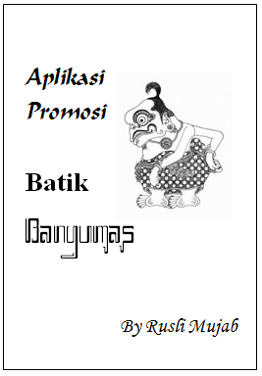
SPLASH SCREEN

Slide 32
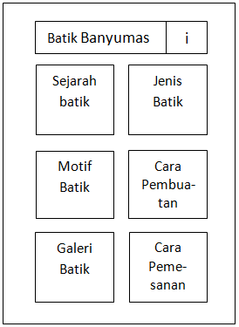
TAMPILAN MENU UTAMA

Slide 33
2. UJI PRODUK
Pengujian kinerja produk APBB, dilakukan oleh 10 Tim penguji yang terdiri dari 20 mahasiswa tingkat akhir STMIK Widya Utama Purwokerto (masing-masing Tim dua mahasiswa). Pengujian dilakukan sebanyak 3 kali. (20 X 3 = 60 kali penilaian) Penilaian (APBB) dengan menggunakan tabel bantu penilaian.

Slide 34
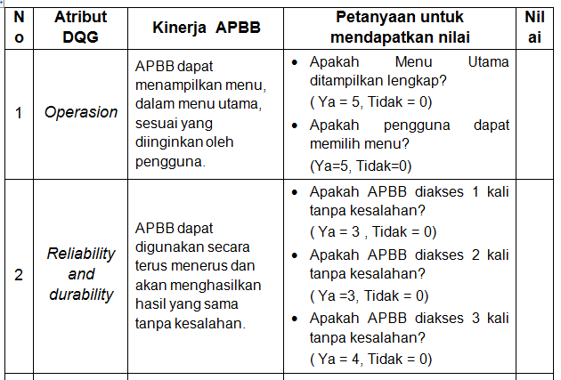
Tabel Bantu Penilaian

Slide 35
Setiap Atribut DQG mempunyai nilai maksimal 10. Kalau atribut DQG memiliki 3 (tiga) pertanyaan untuk menampilkan nilai 10, maka ketiga pertanyaan tersebut dapat memiliki nilai berturut 3, 3, dan 4. Kalau atrribut DQG memiliki 2 (dua) pertanyaan untuk menampilkan nilai 10, maka kedua pertanyaan tersebut dapat memiliki nilai berturut 5 dan 5.

Slide 36


Slide 37
Pertanyaan (sembilan pertanyaan) yang disiapkan untuk menampilkan Kinerja Produk dengan menggunakan basis atribut DQG, sembilan kali ( 2 O, 1 RD, 1 C, 2 S, 2 A, dan 1 PQ).

Slide 38
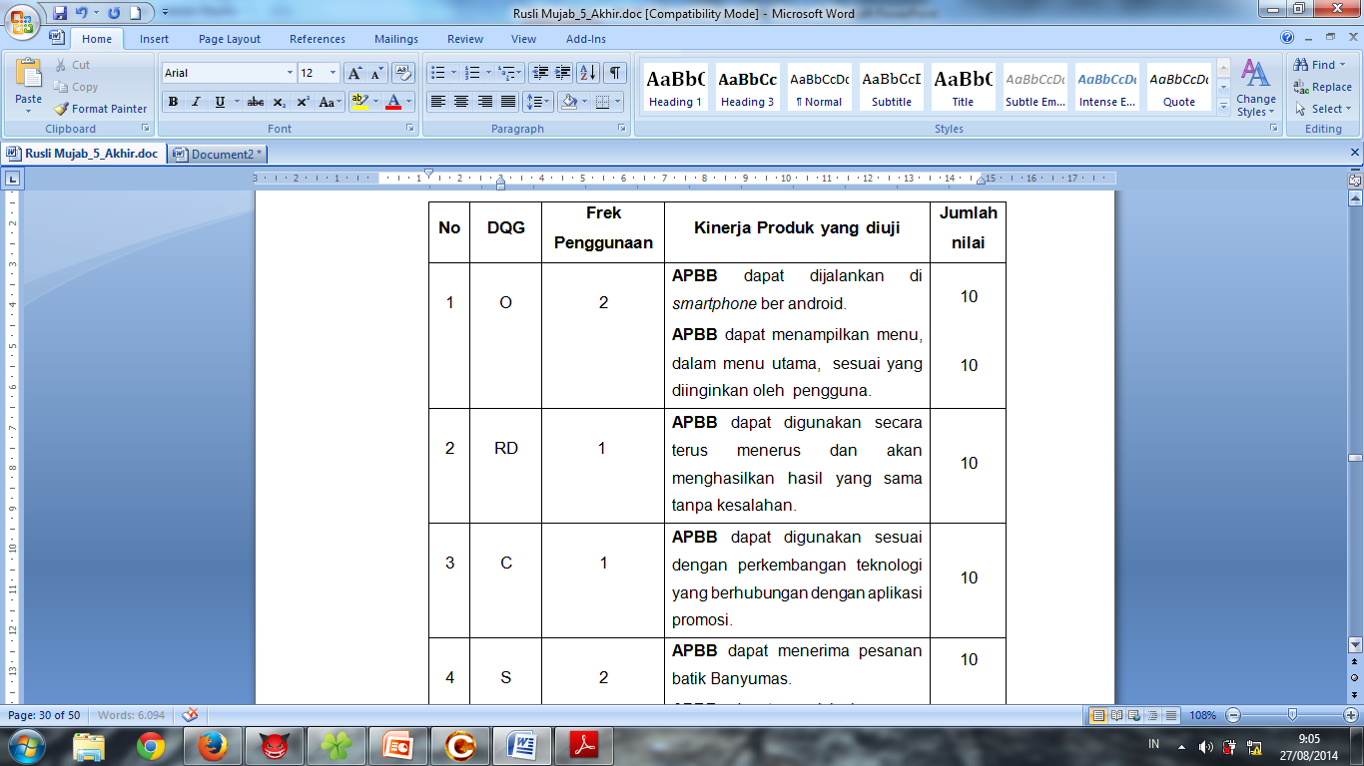

Slide 39
Penilaian uji produk 9 atribut menggunakan rumus:
Nilai Produk = ( RNU9A / N Max 9A) x 100
Keterangan :
RNU9A : Rataan Nilai Uji 9 Atribut (2 O, R, C, 2 S,2A, PQ)
N Max 9A: Nilai Maksimal 9 Atribut (2 O,R,C, 2S, 2A,PQ)
(O, R, C, S, A, PQ) : (O = Operation) (R = Reliability and Durability) (C = Conformance) (S = Serviceability ) (A = Appearance) (PQ = Perceived Quality)

Slide 40
Batas Kelulusan Uji Produk
Peneliti menetapkan batas nilai kelulusan untuk uji produk adalah 80. Jika nilai uji produk ≥ 80 maka produk dinyatakan berhasil, tetapi jika nilai uji produk < 80 maka produk dinyatakan tidak berhasil.
Apabila pengujian produk masih dinyatakan tidak berhasil, maka pengujian akan diulang sampai produk dinyatakan berhasil.

Slide 41
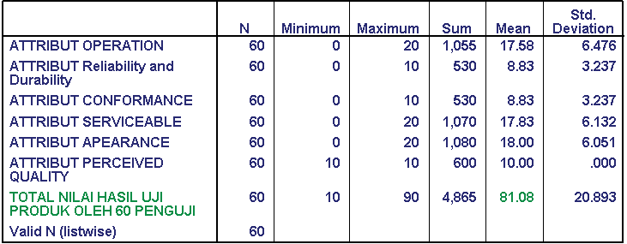
Hasil Uji Produk oleh 60 Penguji
(dengan SPSS 13-17)

Slide 42
Penilaian uji produk menggunakan rumus:
Nilai Produk = ( RNU9A / N Max 9A) x 100
Nilai Produk = ( 81 / 90 ) x 100 = 90
Hasil Uji Produk :
Produk lulus uji karena nilai uji 90
di atas 80
Aplikasi Promosi Batik Banyumas (APBB) layak untuk Uji Manfaat

Slide 43
UJI MANFAAT
Uji manfaat dilakukan untuk mengetahui apakah APBB dapat bekerja dan digunakan sesuai yang diharapkan.
Peneliti menentukan batasan skor uji manfaat untuk setiap variable (ULEA) yaitu 80%. Jika nilai tiap variabel ≥ 80% maka produk bermanfaat, tetapi jika salah satu variabel prosentasinya ≤ 80% maka produk tidak bermanfaat.

Slide 44
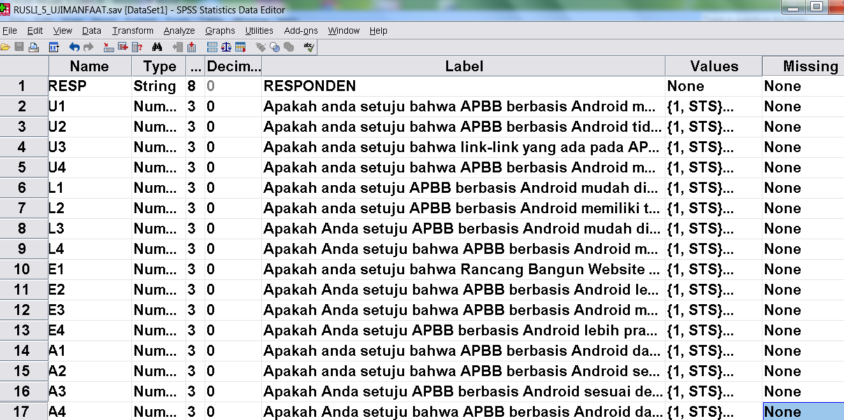
Kuisioner Uji Manfaat dalam bentuk .sav sebanyak 16 item Pertanyaan

Slide 45
Menyiapkan responden
Peneliti mengambil sampel sebanyak 70 responden, yaitu Mahasiswa STMIK Widya Utama Purwokerto sebanyak 40 dan 30 adalah user atau pengguna smartphone dari luar STMIK Widya Utama Purwokerto.

Slide 46
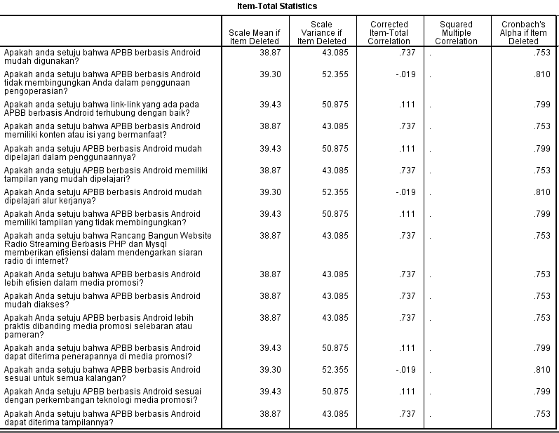
  Hasil Uji Validasi

Slide 47
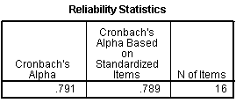
Hasil Uji Reliabilitas
Hasil uji menunjukkan bahwa coefisien Alpa Cronbach bernilai 0.791, diatas 0.7 yang berarti item pertanyaan Reliabel.

Slide 48
  Hasil Analisis
Hasil analisis dilaporkan dalam bentuk Pie Chart dari respon Responden terhadap 16 (enam belas) item pertanyaan aspek ULEA APBB.

Slide 49
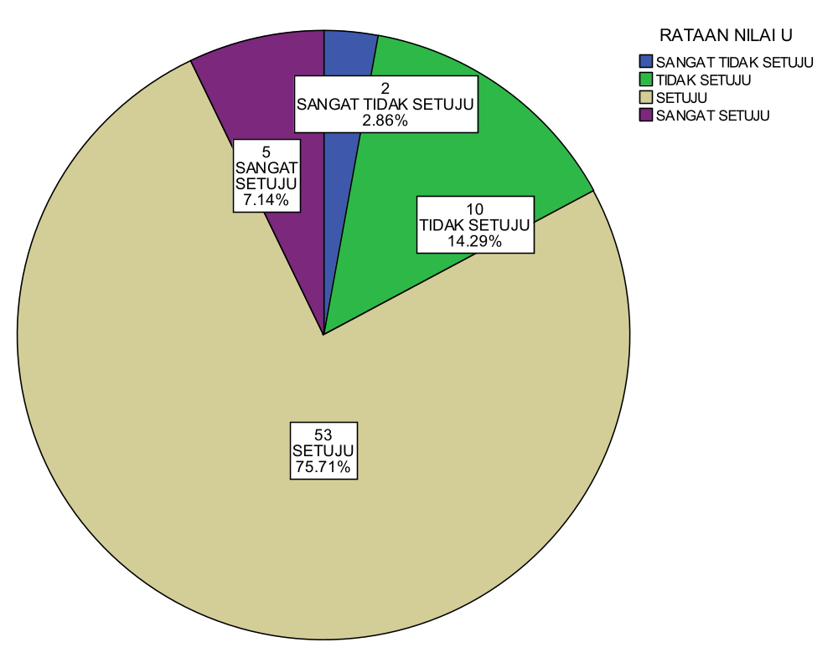
  Pie Chart rangkuman hasil Useability

Slide 50
INTERPRETASI HASIL
Uji manfaat dinilai dari item pertanyaan responden yang menjawab S (setuju) dan SS (sangat setuju) kemudian di jumlahkan sesuai dengan kemampuan ULEA.
Berdasar hasil Uji manfaat yang ditampilkan dalam bentuk Pie Chart, dapat disimpulkan misalnya Pie Chart aspek Useability disetujui oleh (75,71% + 7,14%) = 82,85% responden. Dapat diintepretasikan APBB sangat berguna bagi responden (masyarakat).

Slide 51
TERIMAKASIH

